Slide 1
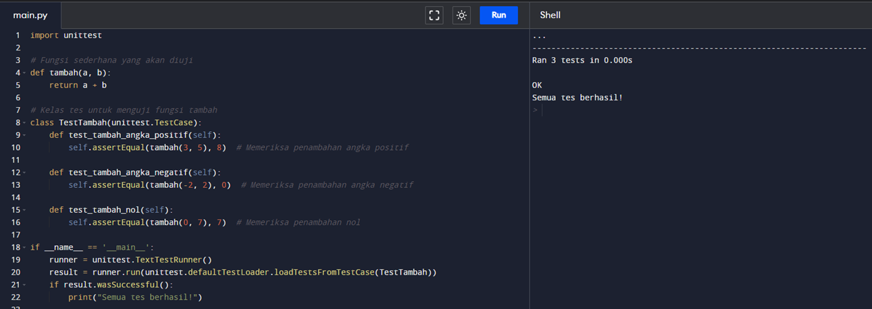
Contoh Implementasi dalam Python

Slide 2
Langkah-langkah Konfigurasi untuk project python
1. Persiapan Proyek
Pastikan Anda memiliki repositori Git yang berisi proyek Python Anda di platform seperti GitHub atau GitLab.
2. Konfigurasi Jenkins
Jenkins di server yang akan digunakan untuk CI/CD.
3. Konfigurasi JenkinsfileBuat Jenkinsfile di repositori Anda. Jenkinsfile adalah file yang mendefinisikan langkah-langkah untuk proses CI/CD.

Slide 3
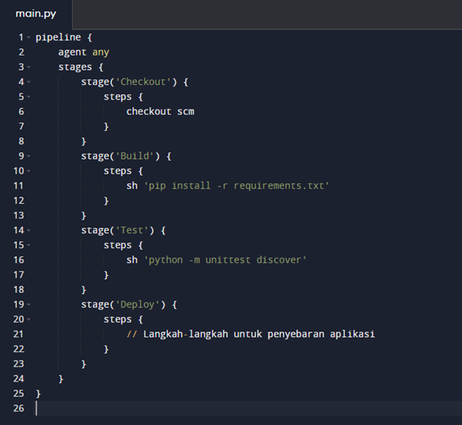
Contoh Jenkinsfile mungkin terlihat seperti ini:

